Slide 1
الجُمْلَةُ الاسْمِيَّةُ وَالخَبَر الجُمْلَة
Dr. Ehab Atta

Slide 2
أقسام الكلمة
حرف
فعل
اسم
في
كتب
أحمد
الدفتر

Slide 3
محمّدٌ مجتهِدٌ
اسم
اسم
خبر
مبتدأ
الجملة الاسميّة

Slide 4
تعريف المبتدأ
هو اسم مرفوع يقع أول الجملة غالبًا.
تعريف الخبر
هو الجزء الذي يكمل الجملة مع المبتدأ ويتمم معناها ويحصل به مع المبتدأ تمام الفائدة

Slide 5
إعرابهما
محمّدٌ مجتهِدٌ
خبر مرفوع وعلامة رفعه الضمة
مبتدأ مرفوع وعلامة رفعه الضمة

Slide 6
لاحظ الكلمة التي تحتها خط في الجمل الآتية :
التدخينُ عادةٌ سيئة.
الفتاةُ منظمةٌ.
المعلّمون مخلصون.
البابان مفتوحان
الأمّهاتُ سعيداتٌ
الخبر
مفرد

Slide 7
ضع خبرًا مفردًا مناسبًا للمبتدأ:
السّيّارةُ ......................
الشّايُ........................
الولدُ ........................
الكتابُ.........................
السّبورةُ.......................
الجوُّ ........................
البحرُ........................
أزرق
ساخنٌ
كبيرة
نظيفة
طويل
مغلقٌ
باردٌ

Slide 8
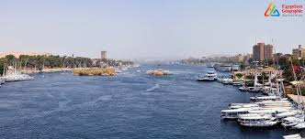
لاحظ :
النّيلُ {ماؤُه عذبٌ}
مبتدأ مرفوع وعلامة رفعه الضّمّة
النّيلُ
مبتدأ ثان مرفوع وعلامة رفعه الضّمّة
ماؤه
الجملة الاسميّة في محلّ رفع خبر
ل(النّيل)
خبر ل(ماؤه) مرفوع وعلامة رفعه الضّمّة
عذْبٌ
الخبر: جملة اسميّة

Slide 9
عيّن الخبر في الجمل الآتية :
التفّاحُ طعمُه لذيذ.
الطّالبُ قراءتُه جيّدةٌ.
العلمُ نفعُه كبيرٌ.
الحديقةُ أشجارُها مثمرةٌ.
المسلمُ أخلاقُه ساميةٌ.

Slide 10
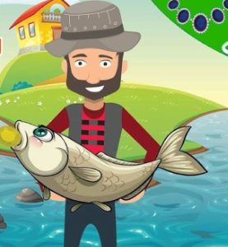
لاحظ :
الصيادُ {يصيدُ السمكة}
مبتدأ مرفوع وعلامة رفعه الضّمّة
الصيّادُ
فعل مضارع مرفوع وعلامة رفعه الضمة
والفاعل مستتر
يصيدُ
الجملة الفعليّة في محل رفع خبر للمبتدأ (الصياد)
مفعول به
السمكة
الخبر: جملة فعليّة

Slide 11
عيّن الخبر في الجمل الآتية :
المؤمنُ يقولُ الحقَّ
اللهُ يحبّ العلماءَ.
المعلمونَ يعملُونَ بإخلاصٍ.
الفلاحُ يزرعُ الشجرةَ.
الطالبُ يفتحُ الكتابَ.
الأبُ يعمل كثيرًا.
الأمُّ تحبُّ عائلتَها.

Slide 12


